Slide 1
Группа 103b
3 октября 2025 года, 13:00—16:15
 | 9 | П | А |  | КосойДЗ | СолнцВанна | БаранСаша | СхемыСемья | Работа на занятии |  |  | Текст тест |  | Текст тема
1 | Дэн Пинфэй | + | 2 |  | 5 | 4,8 | 4,9 | +- | 50 |  |  | 93,94 |  | 15) \\\\ | 96
2 | Син Цзиньюй | + | 1 |  | 3 | 4 | 3,5 | + | 100 |  |  | 81,82 |  | 12) * | 95
3 | У Яохуэй | д |  |  |  |  |  |  |  |  |  | 93,94
4 | Фу Цзе | + | 2 |  | 5 | 4,8 | 5 | - | 0 |  |  | 100 |  | 2)+3 \\\\ | 99
5 | Фу Цзявэнь | + | 1 |  | 5 | 4 | 4,2 | + | 100 |  |  | 93,94 |  | 13) #\\\\ | 86
6 | Хань Яньчао | + | 2 |  | 5 | 4,8 | 4,6 | - | 0 |  |  | 100 |  | 7) \ | 99
7 | Хэ Пин | + | 3 |  | 4 | 4,1 | 4,7 | ++- | 33 |  |  | 90,91 |  | 4) #* | 85
8 | Цай Цзяжуй
9 | Цао Цэ | д
10 | Чжан Дунцин | + | 1 |  | 4,3 | 4,9 | 2,5 | - | 0 |  |  | 90,91 |  | 11) *\\\\ | 91
11 | Чжан Кэхуа | + | 1 |  | 4 | 4 | 5 | ———-- | 0 |  |  | 100 |  | 8) #\\ | 88
12 | Чжан Сымин | + | 2 |  | 4,9 | 5 | 4 | + | 100 |  |  | 93,94 |  | 3)+1 \\\ | 98
13 | Чжан Хуэй | + |  |  | 5 | 4,9 | 5 | + | 100 |  |  | 81,82 |  | 21) # | 90
14 | Чжан Чжимэй | + | 1 |  | 4,4 | 4,9 | 4,5 | -+ | 50 |  |  | 72,73 |  | 14) \\\ | 97
15 | Чжао Вэйи | + | 2 |  | 4,5 | 4 | 4 | - | 0 |  |  | 100 |  | 6) #\\\ | 87
16 | Чжао Цяньцянь | + | 2 |  | 5 | 4,9 | 4,9 | - | 0 |  |  | 96,97 |  | 10) * | 95
17 | Чжу Вэйли | + | 1 |  | 5 | 4,3 | 4,8 | - | 0 |  |  | 93,94 |  | 18) *\\ | 93
18 | Чэн Ясинь | + | 2 |  | 5 | 5 | 5 | - | 0 |  |  | 89,39 |  | 5) \ | 99
19 | Чэнь Тяньлу | + | 3 |  | 4,9 | 4,9 | 4,8 | + | 100 |  |  | 84,85 |  | 1)+5 *\\ | 98
20 | Чэнь Шо | + | 2 |  | 4,9 | 4,2 | 4,8 | + | 100 |  |  | 100 |  | 9) # | 90
21 | Шэнь Уцзюнь | + | 1 |  | 4,5 | 4,8 | 4 | - | 0 |  |  |  |  | 17) ## | 80
22 | Ян Ванлай | + | 1 |  | 4,5 | 4,8 | 4 | + | 100 |  |  | 81,82 |  | 16) *\ | 94
23 | Ян Цзюньдун | + |  |  | 4,8 | 4,8 | 5 | +- | 50 |  |  | 100 |  | 19) ##\\ | 78
24 | Ян Чжэньюй | + |  |  | 4,5 | 5 | 5 | - | 0 |  |  | 72,73 |  | 20) \ | 99

Slide 2
Фонетика
Русские скороговорки и стихотворения

Slide 3
С

Slide 4




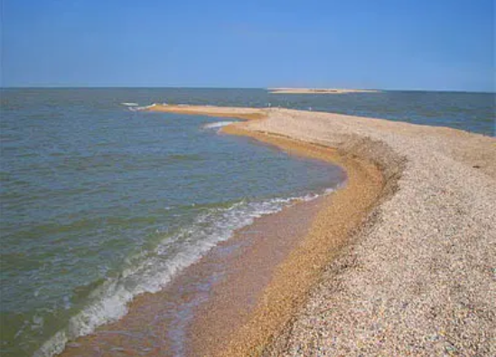
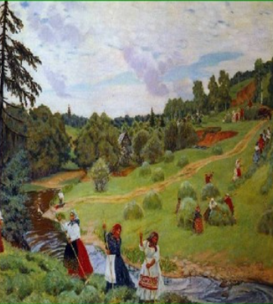
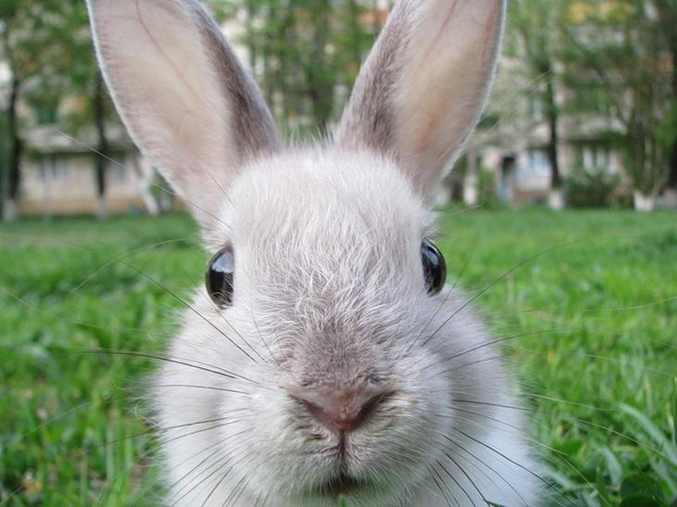
Скороговорки
За песча́ной косо́й лопоу́хий косо́й
пал под о́строй косо́й
косо́й ба́бы с косо́й.

Slide 5
Скороговорки
За песча́ной косо́й лопоу́хий косо́й
пал под о́строй косо́й
косо́й ба́бы с косо́й.
[зъп’ищ’а́нъх’ касо́i лъпау́х’ьх’ касо́i
пал падо́стръх’ касо́i
касо́i ба́бы скасо́i]

Slide 6
Скороговорки
За песча́ной косо́й лопоу́хий косо́й
пал под о́строй косо́й
косо́й ба́бы с косо́й.

Slide 7


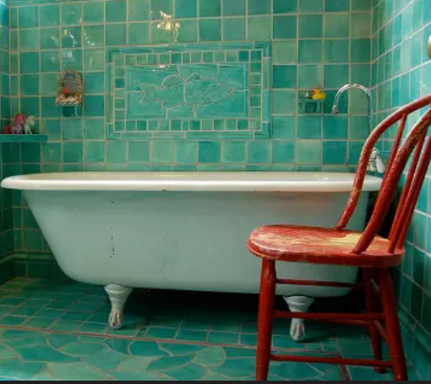


Скороговорки
Со́лнце гля́нуло сквозь щёлку,
Све́сив о́гненную чёлку.
            В ва́нну я зале́з, и ка́фель
            Весь покры́лся гра́дом ка́пель.

Slide 8
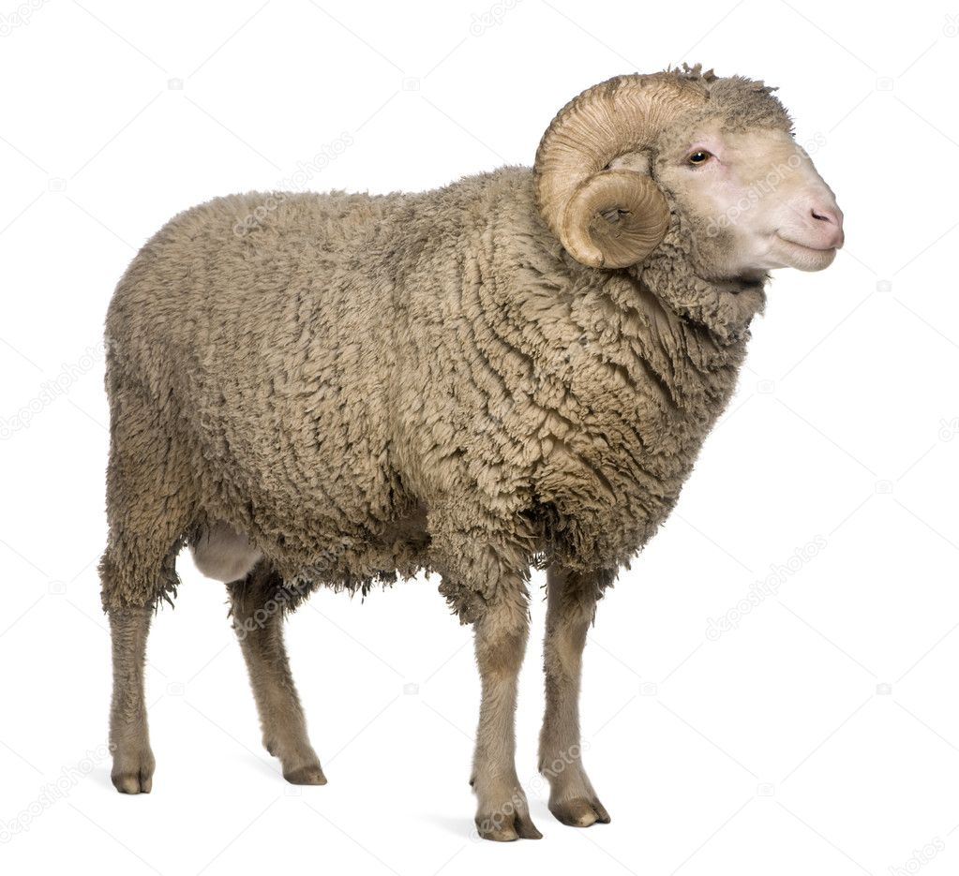

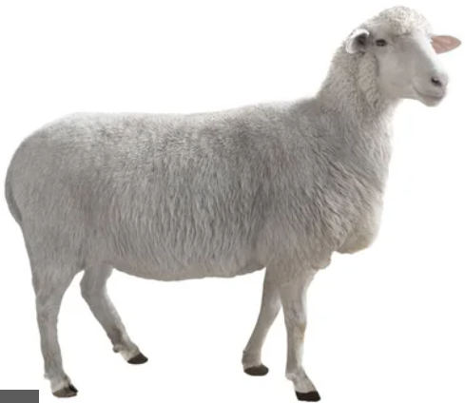
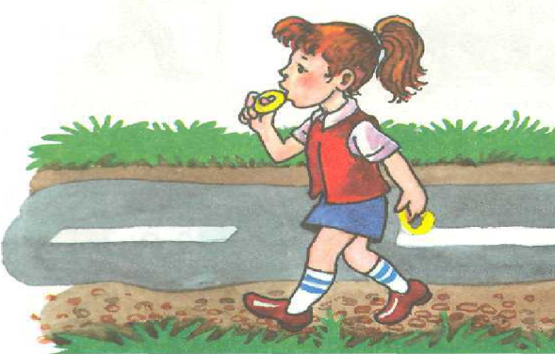
Скороговорки
— Эй, бара́н, пода́й овса́! —
Про́сит бе́лая овца́.
Шла Са́ша по шоссе́
и соса́ла су́шку.

Slide 9
Семья.
Отцы и дети.
Взаимоотношения поколений

Slide 10
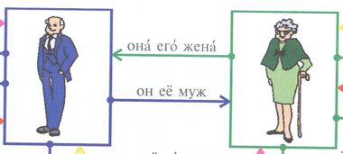

Домашнее задание на 3 октября 2025 г.
Выучить наизусть скороговорку «За песчаной косой».
Прочитать текст «Поговорим о любви к детям». Подготовиться к тесту по содержанию текста.
3. По схеме составить предложения кто есть кто по отношению к указанным в скобках (женщина в зеленом платье — это жена мужчины в синем костюме…).

Slide 11
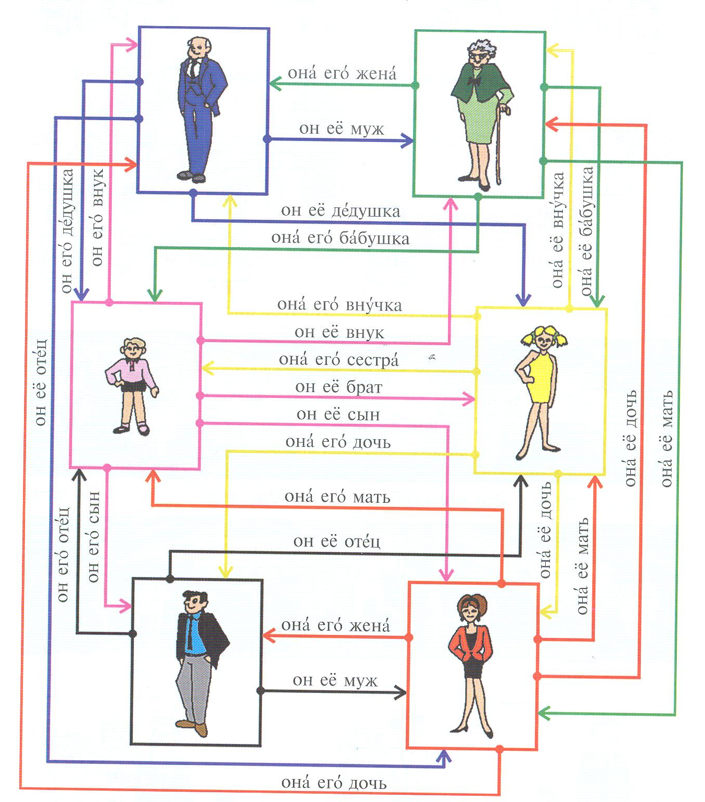
Семья
Женщина в зелёном платье — (мужчина в синем костюме); — (девочка); — (женщина в красном пиджаке); — (мужчина в чёрном пиджаке).
Мужчина в синем костюме — (девочка); — (женщина в красном пиджаке); — (мужчина в чёрном пиджаке).
Мужчина в чёрном пиджаке— (женщина в красном пиджаке); — (мальчик); — (женщина в зелёном платье).
Мальчик — (женщина в зелёном платье); — (девочка); — (женщина в красном пиджаке); — (мужчина в чёрном пиджаке).
Девочка — (мальчик); — (женщина в зелёном платье); — (мужчина в синем костюме).

Slide 12
Домашнее задание на 3 октября 2025 г.
Выучить наизусть скороговорку «За песчаной косой».
Прочитать текст «Поговорим о любви к детям». Подготовиться к тесту по содержанию текста.
3. По схеме составить предложения кто есть кто по отношению к указанным в скобках (женщина в зеленом платье — это жена мужчины в синем костюме…).

Slide 14
«Поговорим о любви к детям» (тема «Семья»)
О чём этот текст, какова его основная тема, проблема?
Будьте готовы обсудить текст, ответить на вопросы, высказать мнение о нем.

Slide 15
«Поговорим о любви к детям» (тема «Семья»)
Тема нынешней беседы дипломированного психолога Татьяны Розиной (тел. 022 03 \ 924 2010) с читателями стара, как мир, но, как известно, проблема отцов и детей никогда не потеряет свою актуальность. Особенно важно сохранить добрые родственные отношения родителей с детьми в нашей нынешней жизни. Ведь дети адаптируются быстрее, чем их папы и мамы. О том, как построить отношения родителей и детей, чтобы избежать конфликтов, рассказывает г-жа Розина.

Slide 16
«Поговорим о любви к детям»
Мы все любим наших детей! Из всех проявлений любви я выбрала сегодня лишь одно — любовь к нашим детям. Казалось бы, о чём тут говорить — мы все любим своих детей. Да и как может быть иначе?! Но почему же тогда во многих наших семьях слышишь крики, ругань, а порой и плачь детей? Как такое может случиться? Почему, при всей нашей любви к детям, мы так часто ссоримся с ними? Почему мы так часто жалуемся на непонимание между нами и нашими детьми? Почему нередко дети раздражают и даже мешают нам? С каждым конфликтом, с каждой ссорой наши дети, хоть и на немного, отдаляются от нас. И вдруг мы спохватываемся — сын давно не навещал, дочь звонит только по праздникам...

Slide 17
ЧТО? любовь ← любить ЧТО ДЕЛАТЬ?
крики ← кричать
ругань ← ругать(ся)
плачь ← плакать
ссора ← ссориться
жалоба ← жаловаться
непонимание ← не понимать
раздражение ← раздражать
отдаление ← отдаляться

Slide 18
«Поговорим о любви к детям»
Виновником конфликта "отцы и дети" являются родители. Возьмусь утверждать, хотя знаю, что многие со мною не согласятся, но в том, что так происходит, можно винить только себя самих. Только родители виноваты в том, что ребёнок их не уважает, не слушается, дерзит; в том, что старается оторваться от своих "предков".
Чтобы аргументировать свою позицию, предлагаю вспомнить об отношении к родителям маленьких детей, т. е. тех, кто не достиг ещё десяти, даже двенадцати лет. В этом возрасте практически все дети не просто любят, они обожают своих родителей, причём независимо от того, как родители себя ведут по отношению к ним.

Slide 19
«Поговорим о любви к детям»
Не будем отрицать, что порой мы бываем несправедливы к нашим детям. Они некстати пристают с вопросами, а у нас болит голова. Они капризничают и требуют внимания, а мы спешим на работу. Они бывают непоседливы и шумны, когда мы отдыхаем. У нас не хватает времени, сил или терпения. Порой нам проще крикнуть или наказать ребёнка, чем терпеливо ему что-то объяснить. Ребёнок плачет, расстраивается, но, успокоившись, тут же забывает о своей обиде. Он снова любит и верит нам.

Slide 20
Они некстати пристают с вопросами, а у нас болит голова.
Они капризничают и требуют внимания, а мы спешим на работу.
Они бывают непоседливы и шумны, когда мы отдыхаем.
Что не нравится родителям? Когда родителей раздражает поведение детей?
…. когда …., а …. .
Родителям не нравится, когда дети некстати пристают с вопросами, а у них (у родителей) болит голова.
Родителям не нравится, когда у них болит голова, а дети некстати пристают с вопросами.

Slide 21
«Поговорим о любви к детям»
Известны куда более ужасные случаи, когда мать-алкоголичка не заботится о своём ребёнке, бьёт его, не кормит, а он рыдает, когда его пытаются забрать у матери и отдать в детский дом. Ребёнку нужна любая мама. Она кажется ему самой лучшей и любимой. Вспомните горячие споры между детьми, стоит задеть тему, чья мама лучше. Маленькие дети любят нас. Любят просто так. Любят потому, что мы их родители.

Slide 22
«Поговорим о любви к детям»
Почему так происходит? Да потому, что маленькие дети ещё не видят той несправедливости, которая совершается в момент наших срывов. В этом возрасте их любовь к нам непоколебима. Но наступает время, когда ребёнок начинает задумываться над тем, что родители поступили с ним несправедливо. В этот период и наступает первый стресс, первая трещина в отношениях между родителями и детьми.

Slide 23
Справедливость и несправедливость.
Что это такое?

Slide 24
«Поговорим о любви к детям»
Следует обратить внимание на два момента в отношениях родителей и детей, из-за которых мы становимся уже не самыми лучшими и самыми необходимыми для них. Первый — это наше повседневное неуважительное отношение к детям. Мы привыкли к тому, что они обязаны нас слушаться. Для этого достаточно сделать им замечание, а если это не поможет, то повысить голос или наказать. Когда ребёнок был маленьким, этого было достаточно — мы прикрикнули на малыша, мешавшего смотреть интересную передачу, он всплакнул, а потом успокоился и тут же забыл об обиде. Сейчас, когда ему четырнадцать, всё не так просто. Он не понимает, почему к нему не могут сейчас прийти друзья. Или почему он не может сидеть за компьютером до часу ночи. Конечно, в этой ситуации окрик уже не действует.

Slide 25
«Поговорим о любви к детям»
Но мы продолжаем вести себя так же, как и раньше — он же ребёнок! И вообще, я устал(а) на работе, кручусь как белка в колесе и всё ради него же! Пусть сидит тихо в своей комнате и радуется, что у него есть и отдельная комната, и компьютер. А он неблагодарный чего-то требует, да ещё дуется... Такие мелкие и крупные происшествия происходят в семье ежедневно. Мы их практически не замечаем. У детей же они накапливаются в подсознании, словно снежный ком. Конфликт разрастается и может привести к очень тяжёлым последствиям. А мы даже не задумываемся об этом. Мы же любим своего ребёнка! Он накормлен, одет, получает всё, что нужно для жизни.

Slide 26
«Поговорим о любви к детям»
К этим же ежедневным «непониманиям» относятся всяческие запреты. Как часто мы запрещаем — не пойдёшь в гости так поздно, нельзя на концерт, потому что там опасно, не поедешь в горы, можешь разбиться и т. д. С одной стороны, мы оберегаем своего ребёнка, желая ему добра. Но, с другой стороны, заботимся-то мы прежде всего о себе, о своём спокойствии. Вспомните себя, как вам в пятнадцать лет хотелось потанцевать! Как вам хотелось пойти в поход! Сколько приносит всё это радости! Когда всё это делать, если не сейчас?! Да, безопаснее сидеть дома. Только выход ли это?! Ребёнок страдает от того, что его во всём ограничивают. Увы, взаимопонимания в ваши отношения с ребёнком такая методика не прибавит. Более того, нередки случаи, когда дети, которых держали в строгости, стараются как можно скорее вырваться из-под родительского крыла на волю. А при этом, как известно, они могут натворить немало бед...

Slide 27
«Поговорим о любви к детям»
Ни один запрет не привёл ещё к нужному результату. Если мать категорически запрещает курить и грозит побоями за найденные сигареты, то можете быть уверены, что ребёнок наверняка будет курить.
А теперь хочу обратить ваше внимание ещё на один важный момент. Как часто мы ругаем своего ребёнка вместо того, чтобы пожалеть или заступиться за него. Ну, например, ваш маленький сын увлечён футболом. Он приходит после тренировок в грязной, а то и порванной майке. Естественно, что вы этим недовольны, а однажды, когда нервы уже не выдерживают, устраиваете скандал. Как часто подобная ситуация разыгрывается в наших семьях. А ведь тут нужно проявить любовь к сыну и похвалить его — какой он молодец, сумел забить сопернику гол или же спас свои ворота! Ведь для сына важно именно это, а не какая-то майка. Вспомните, что перед вами ваш любимый сын, а не уличный хулиган.

Slide 28
«Поговорим о любви к детям»
Как часто мы вместо того, чтобы пожалеть ребёнка, упавшего с качелей, ругаем его: «Сколько раз я тебе говорила, не катайся на этих лодочках, они опасны. Не слушался, получай по заслугам!» Да как же так можно — ему же больно, он и сам уже понял, что зря ослушался вас.
Вот случай, о котором совсем недавно рассказала мне одна девочка. Она была в лагере вместе с другими подростками. Жили они в молодёжном общежитии, комнаты в котором не запирались. Так вот, кто-то украл во всех комнатах всё, что лежало на столах и тумбочках.

Slide 29
«Поговорим о любви к детям»
У каждого второго пропал мобильный телефон, магнитофон, мелкие деньги. Все были расстроены, многие плакали. Но, как оказалось, плакали больше не из-за пропавших вещей, а страшась родительского гнева. Удивительно и то, что почти все родители повели себя одинаково — вместо того, чтобы успокоить расстроившегося ребёнка, родители ругали его за неаккуратность, за то, что вещи были брошены на столе и т. д. Конечно, стоит об этом поговорить с ребёнком, но может лучше это было сделать после его возвращения. Такой реакцией родители сами отдаляют себя от своих детей. Дети перестают делиться с родителями своими проблемами, зная, что их не поймут. Иногда прибегают к лжи, извращая ситуацию во избежание упрёков или наказания.

Slide 30
«Поговорим о любви к детям»
А ведь можно было повести себя иначе — сказать, что ничего страшного в пропаже телефона нет, что всякое бывает в жизни. Главное, чтобы каникулы у сына или дочки прошли весело и интересно. Потом уже дома можно объяснить, что пока купить новый хенди вы не сможете (и это не наказание!) — просто не позволяют материальные возможности. Ребёнку, поверьте, будет куда обиднее за допущенную небрежность и в следующий раз он будет внимательнее. Но, главное, у него не останется обиды и страха. Ребёнок знает, что вы любите его!

Slide 31
«Поговорим о любви к детям»
А сколько проблем происходит в школе, когда учителя жалуются на вашего ребёнка. Учитель сообщает, что ваш ребёнок опаздывает, не делает домашние задания или грубит. Понимаю, как тяжело это слушать родителям. Многие после такой беседы спешат домой с обвинениями и угрозами. А ведь по большому счёту в опозданиях или плохом поведении ребёнка в основном виноваты опять-таки сами родители. И конечно же, не надо тушеваться перед учителем. Заступитесь за своего сына или дочь, скажите, что он по натуре — "сова" и ему тяжело вставать по утрам. Пообещайте это уладить, убедите учителя в необходимости снисхождения к вашему ребёнку.

Slide 32
«Поговорим о любви к детям»
А дома спокойно скажите, что вы хорошо помните, как было тяжело вставать зимним утром в школу, но всё же опаздывать некрасиво и нужно постараться... Скажите также, что вам было очень неприятно выслушивать упрёки от учителя. Тем более, ещё и потому, что учитель — человек хороший. Вариантов такого разговора множество. Ваш ребёнок будет вами доволен, он будет знать, что родители его любят и понимают. И постарается не подвести вас.

Slide 33
Подведём итоги. Что же нужно делать, чтобы у нас с детьми были хорошие отношения? Ответ прост — вашим детям нужна ваши любовь и понимание! Поверьте, им порой не так важна лишняя тряпка, как разговор с вами. И начинать эти разговоры нужно достаточно рано, когда ребёнок ещё готов вас слушать. Некоторые родители жалуются — ребёнок вышел из-под контроля, не хочет слушать, не хочет ничего понимать. Это свидетельствует только об одном — говорить с ним вы начали слишком поздно. Конфликт уже возник, отношения дали трещину. Ребёнок стал взрослым, а понимать вас не научился.

Slide 34
«Поговорим о любви к детям»
Любите своих детей каждый день, каждую минуту. Радуйтесь успехам в школе, в спорте, радуйтесь каждой мелочи, которая дорога ребёнку. Интересуйтесь всем, что с ним происходит. Любите так, чтобы ребёнок постоянно ощущал вашу любовь!

Slide 35
«Поговорим о любви к детям» (тема «Семья»)
О чём этот текст, какова его основная тема, проблема?

Slide 36
«Поговорим о любви к детям» (тема «Семья»)
Тест по содержанию текста

Slide 37
Домашнее задание на 6 октября 2025 г.
Выучить наизусть скороговорки «Солнце...», «В ванну…», «Эй, баран…», «Шла Саша…».
Прочитать тексты «Взрослые и дети современной России» и «Семья как фактор развития поведения ребёнка» (тема «Семья» на странице «Темы и тексты» — второй и третий тексты из группы «4 текста (формат PDF) »). Ответить на вопросы по текстам.

Slide 38
«Поговорим о любви к детям» (тема «Семья»)
Тест по содержанию текста https://onlinetestpad.com/pcpun4k64wds2
ВНИМАНИЕ!
Тест нужно сдать до конца пары.
Засчитывается только одна — ПЕРВАЯ попытка!

